Slide 1
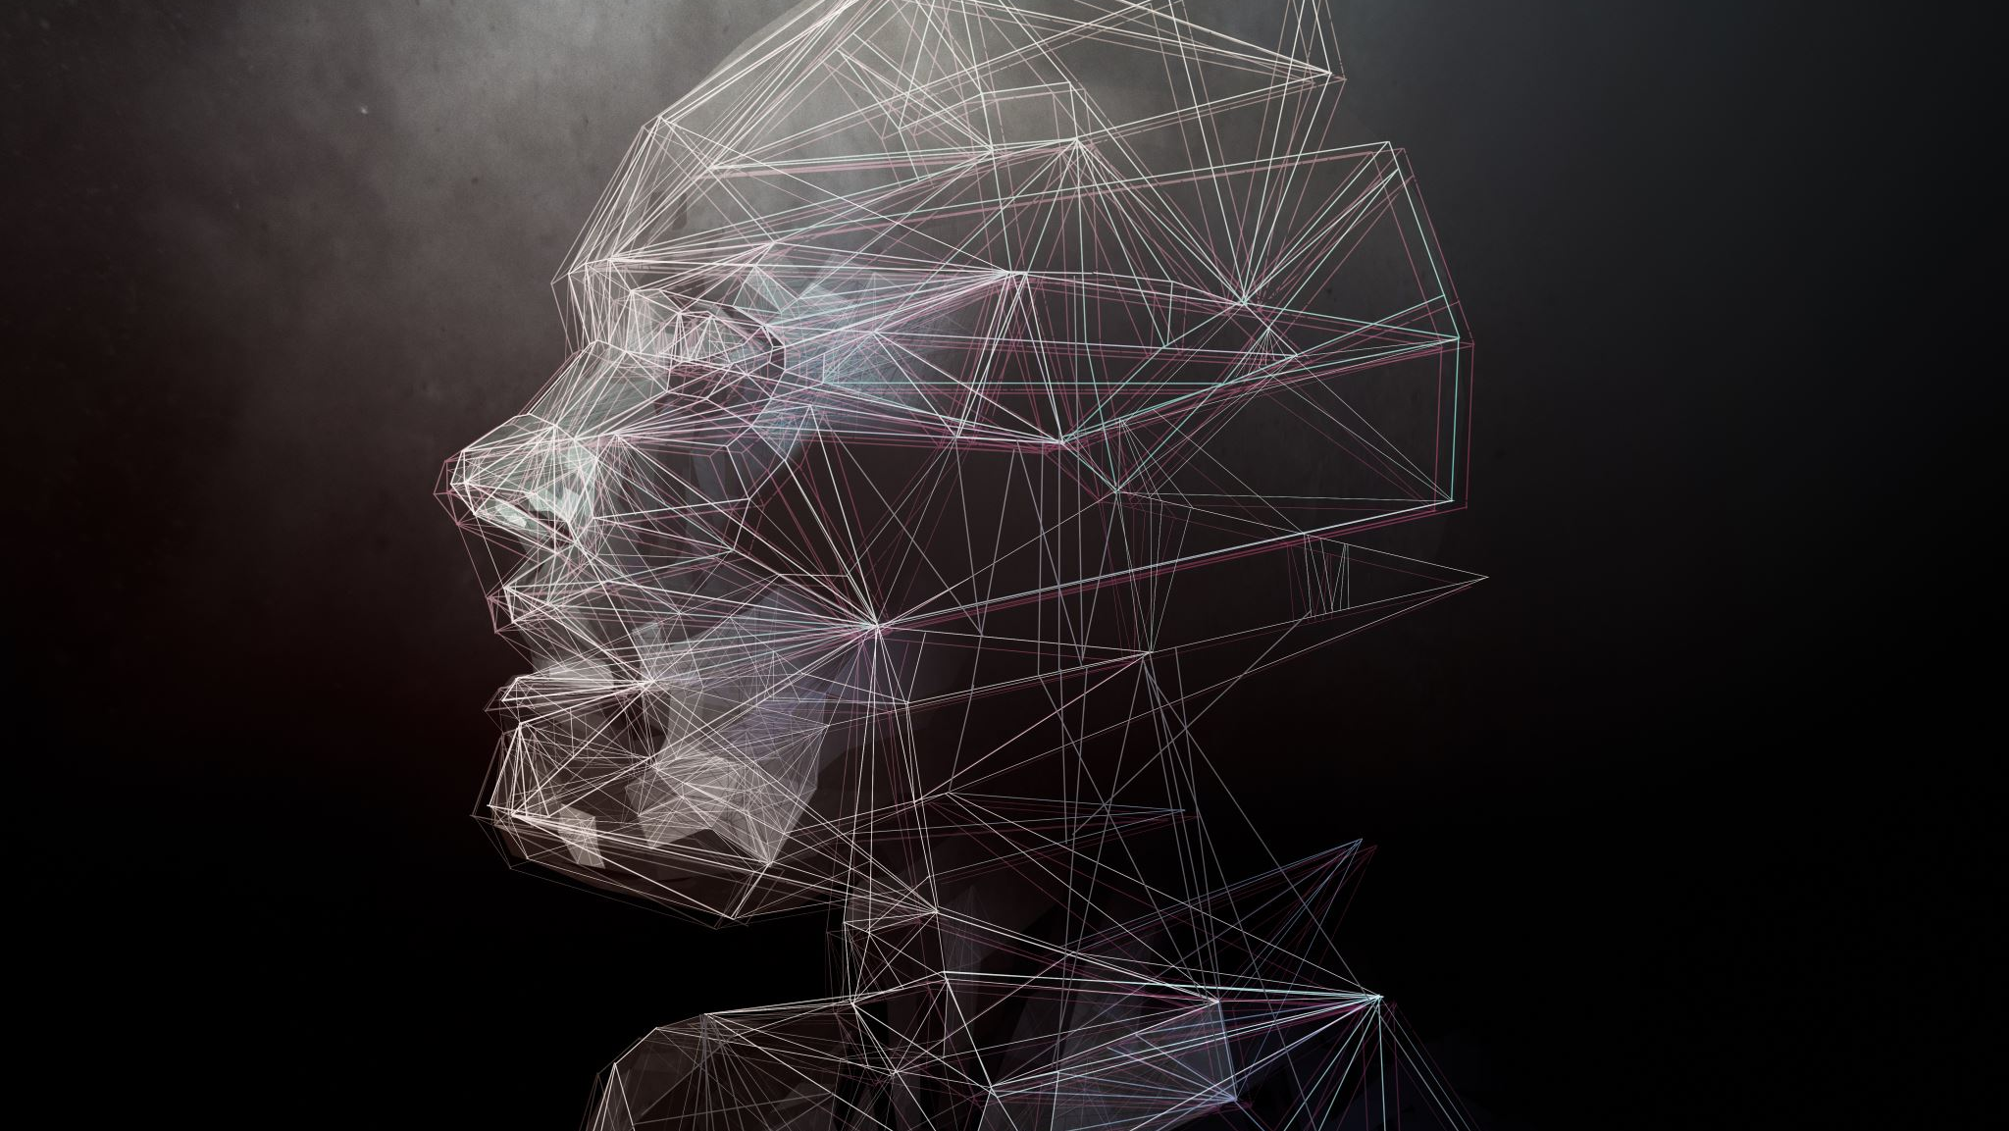
Emotional Face Recognition
Author: Bùi Quốc Thịnh - 20520934
Hoàng Đình Hữu - 20521384

Slide 2
Why?
If you are a presenter and you want to know what are the audience feelings?
You are a doctor and want to know your patient feelings.
It can be used to pre-emptively stop criminals and potential terrorists
Or you just want to have fun.

Slide 3
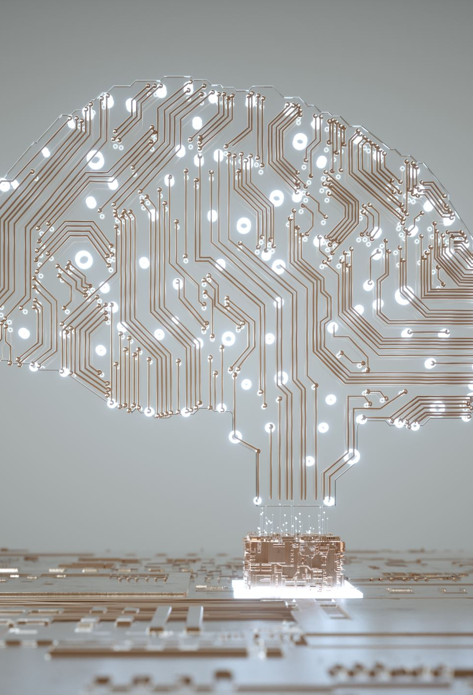
Introduction to Artificial Intelligence
Al is intelligence demonstrated by machines, unlike the natural intelligence displayed by humans and animals, which involves consciousness and emotionality.
Machine learning is the study of computer algorithms that improve automatically through experience and by the use of data. It is seen as apart of artificial intelligence.
Deep learning is part of a broader family of machine learning methods based on artificial neural networks with representation learning. Learning can be supervised, semi-supervised or unsupervised.

Slide 4
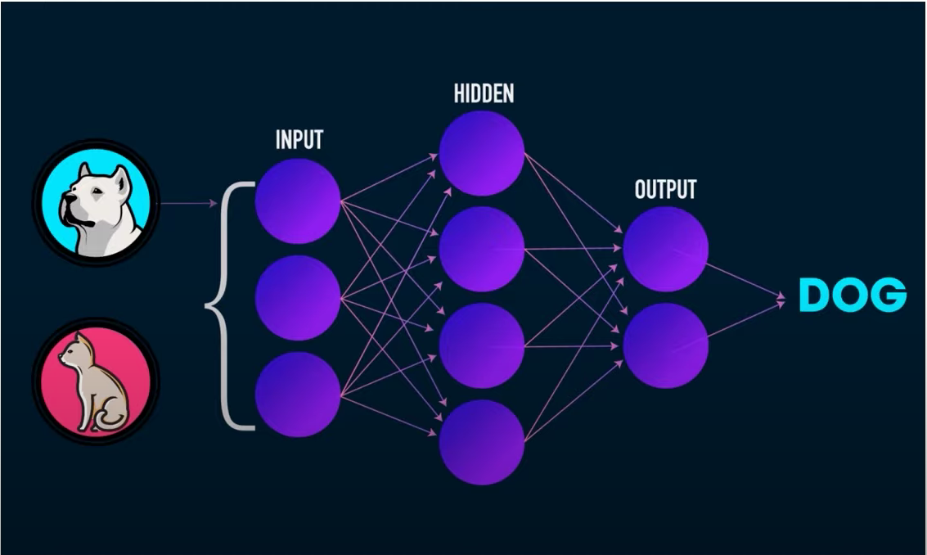

Slide 5
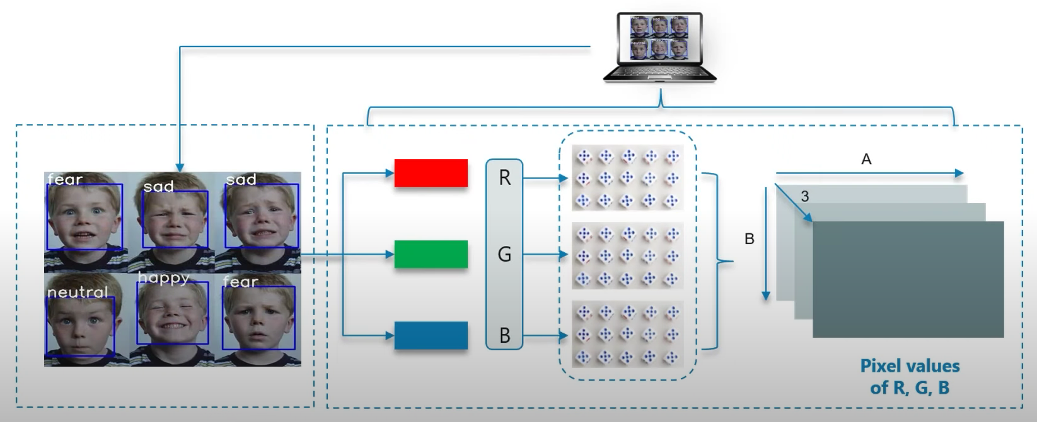
What is image processing?
Image processing is the use of a digital computer to process digital images through an algorithm. From that, we can enhance the images or extract useful information from it.

Slide 6
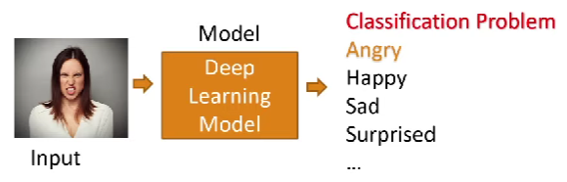
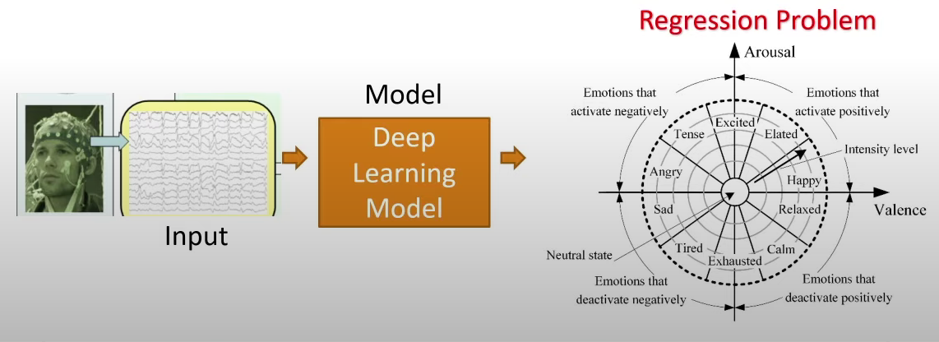
How to find Facial Expressions?
Vision based techniques
Camera/ Video
Images
Bio-signals/Physiological
PPG
ECG
EEG

Slide 7
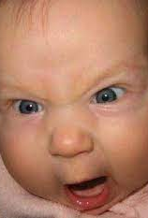
Types of facial expressions

Slide 8
Input
Front face photos
Front face includes eyes, noses, ears and mouth

Slide 9
Output
One in 7 emotions

Slide 10
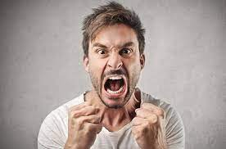
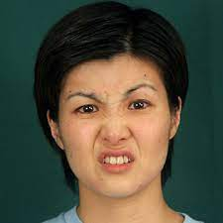
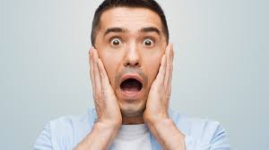
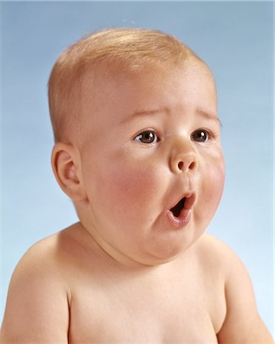
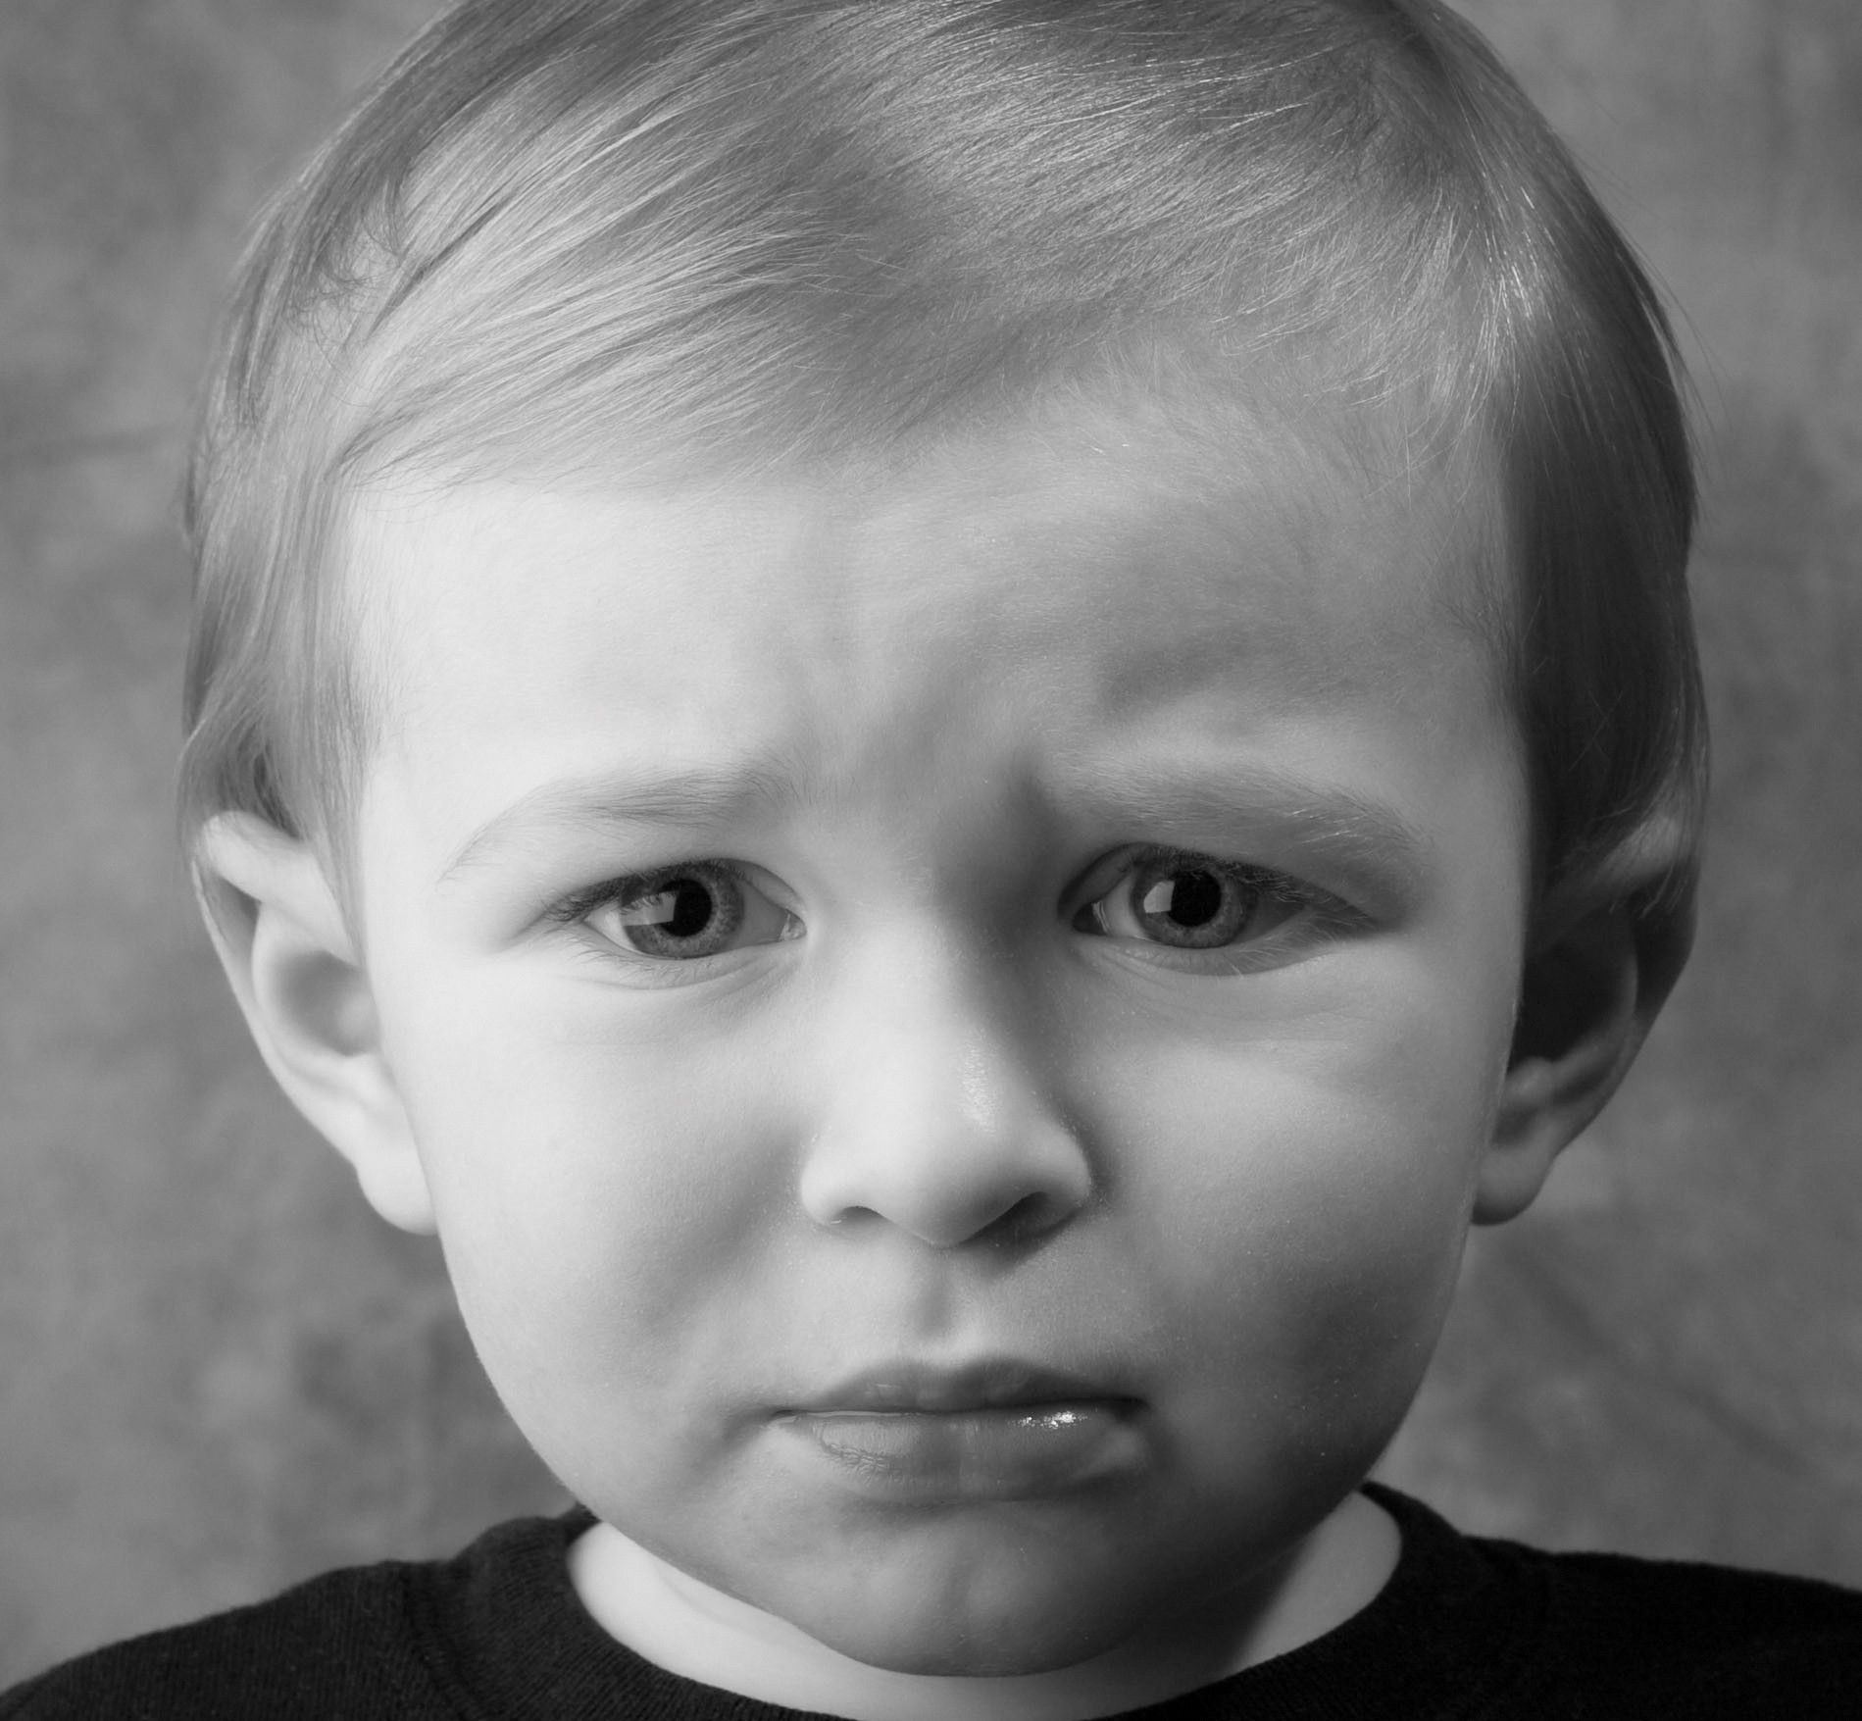
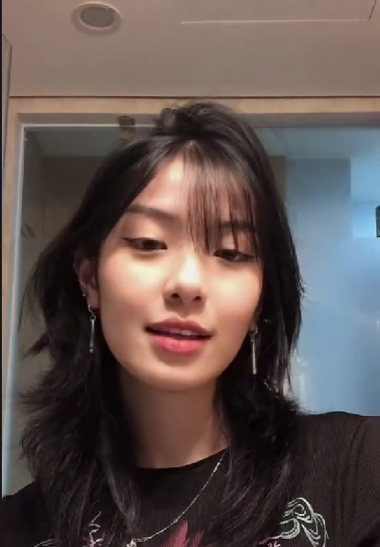
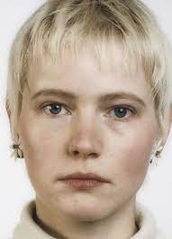
Fear
Surprise
Angry
Disgust
Happy
Neutral
Sad

Slide 11
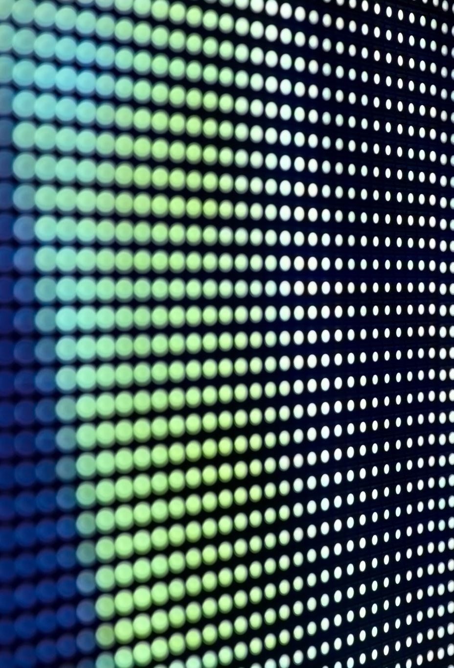
Dataset
FER_2013

Slide 12
FER_2013
The data consists of 48x48 pixel grayscale images of faces. The faces have been automatically registered so that the face is more or less centred and occupies about the same amount of space in each image.
The task is to categorize each face based on the emotion shown in the facial expression into one of seven categories (0=Angry, 1=Disgust, 2=Fear, 3=Happy, 4=Sad, 5=Surprise, 6=Neutral). The training set consists of 28,709 examples and the public test set consists of 7178 examples.

Slide 13
Model
Convolutional Neural Network and Sequential model
SVM
DeepFace

Slide 14
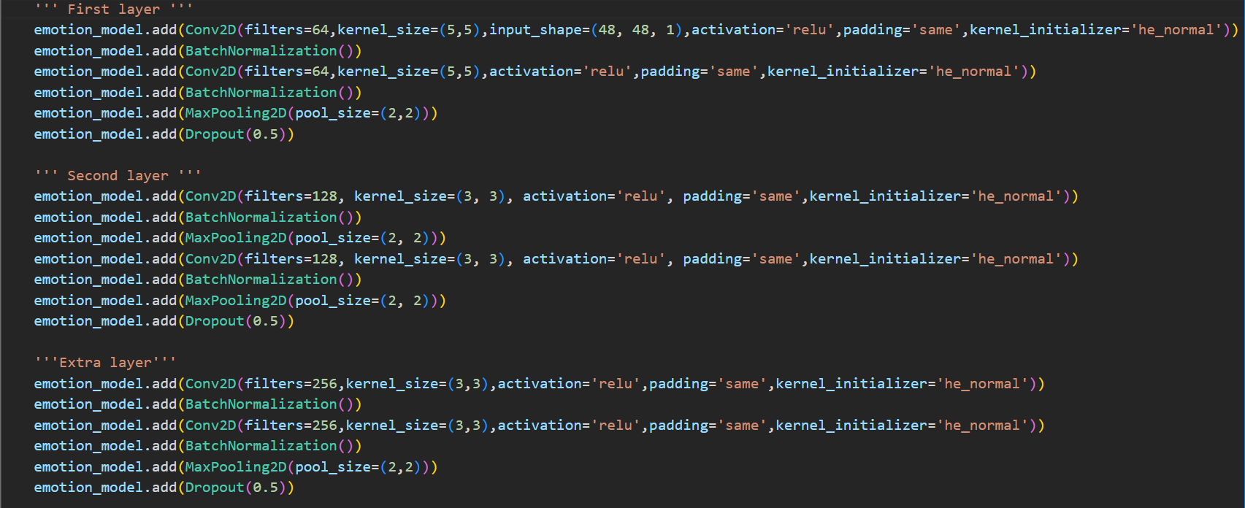

Slide 15
Explanation
Sequential model liên quan đến việc xác định một lớp Sequential và thêm từng lớp vào mô hình theo cách tuyến tính, từ đầu vào đến đầu ra.
Convolutional Layers: Conv2D là convolution dùng để lấy feature từ ảnh với các tham số:
filters: số filter của convolution.
kernel_size: kích thước window search trên ảnh.
strides: số bước nhảy trên ảnh.
activation: chọn activation như linear, softmax, relu, tanh, sigmoid. Đặc điểm mỗi hàm các bạn có thể search thêm để biết cụ thể nó như thế nào.
padding: có thể là "valid" hoặc "same". Với same thì có nghĩa là padding =1.

Slide 16
Explanation
Pooling Layers: sử dụng để làm giảm param khi train, nhưng vẫn giữ được đặc trưng của ảnh.
pool_size : kích thước ma trận để lấy max hay average.
Ngoài ra còn có : MaxPooling2D, AvergaPooling1D, 2D (lấy max , trung bình) với từng size.
Dense ( ): Layer này cũng như một layer neural network bình thường, với các tham số sau:
units : số chiều output, như số class sau khi train ( chó , mèo, lợn, gà).
activation : chọn activation đơn giản với sigmoid thì output có 1 class.
use_bias : có sử dụng bias hay không (True or False).

Slide 17
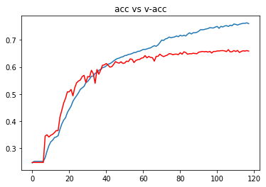
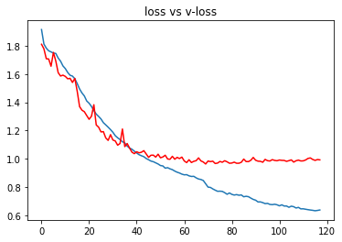
Implementation of CNN

Slide 18
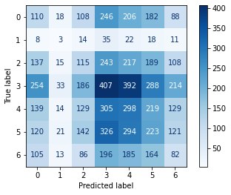
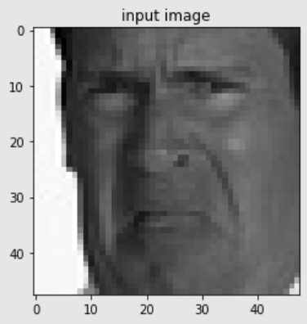
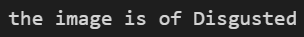

Slide 19
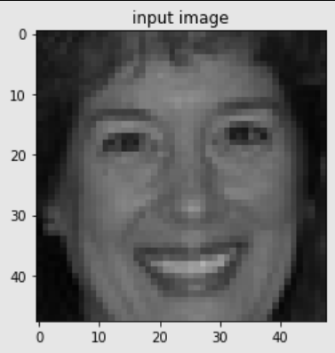
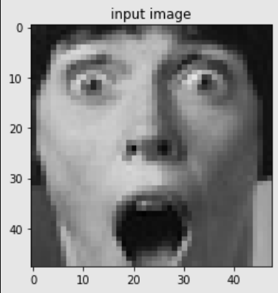
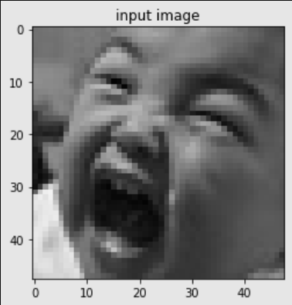
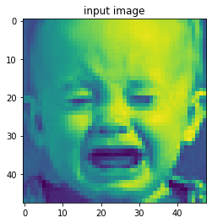
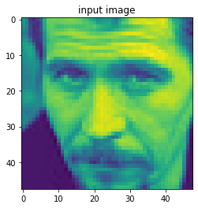
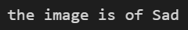
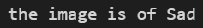

Slide 20
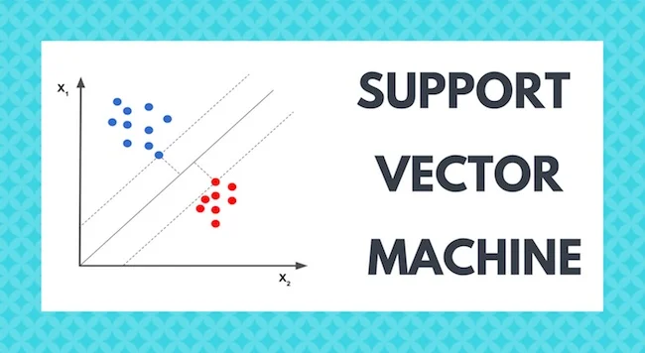
SVM
SVM là một thuật toán giám sát, nó có thể sử dụng cho cả việc phân loại hoặc đệ quy. Tuy nhiên nó được sử dụng chủ yếu cho việc phân loại.

Slide 21
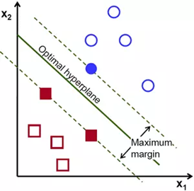
Margin là khoảng cách giữa siêu phẳng (trong trường hợp không gian 2 chiều là đường thẳng) đến 2 support vector gần nhất tương ứng với 2 phân lớp.
Phương pháp SVM luôn cố gắng cực đại hóa margin này, từ đó thu được một siêu phẳng tạo khoảng cách xa nhất so với 2 lớp. Nhờ vậy, SVM có thể giảm thiểu việc phân lớp sai (misclassification) đối với điểm dữ liệu mới đưa vào.

Slide 22
Đặc trưng HOG
Thuật toán này sẽ tạo ra các bộ mô tả đặc trưng (feature descriptor) nhằm mục đích phát hiện vật thể (object detection).

Slide 23
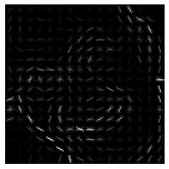
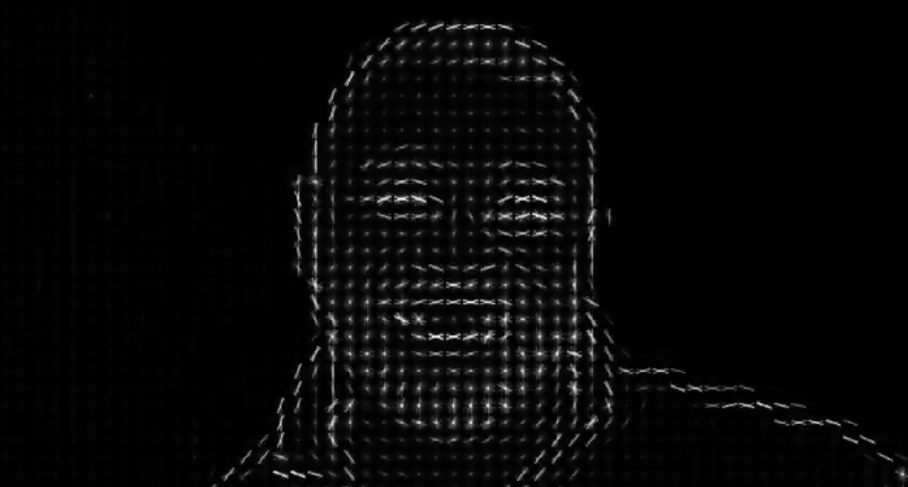
Face detection by HOG
HOG cũng là một thuật toán rất hiệu quả được áp dụng trong bài toán này. Bởi nó có khả năng biểu diễn các đường nét chính của khuôn mặt dựa trên phương và độ lớn gradient thông qua các véc tơ trên mỗi cell.

Slide 24
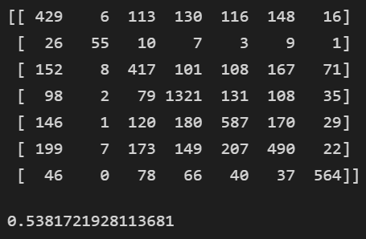
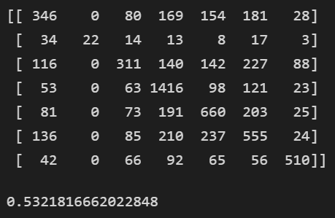
Implementation of SVM

Slide 25
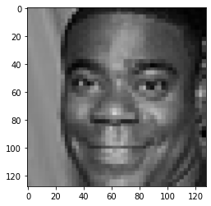
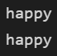
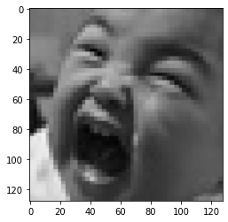
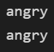
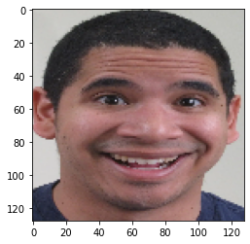
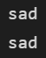
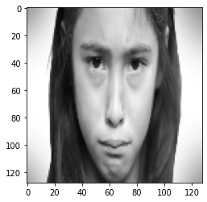
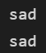
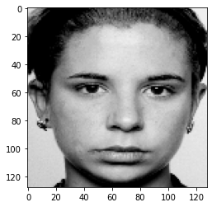
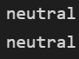
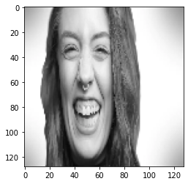
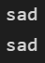

Slide 26
DeepFace
Deepface is a lightweight face recognition and facial attribute analysis (age, gender, emotion and race) framework for python. It is a hybrid face recognition framework wrapping state-of-the-art models: VGG-Face, Google FaceNet, OpenFace, Facebook DeepFace, DeepID, ArcFace, Dlib and SFace.
Experiments show that human beings have 97.53% accuracy on facial recognition tasks whereas those models already reached and passed that accuracy level.
If you run face recognition with DeepFace, you get access to a set of features: Face Verification, Face Recognition, Facial Attribute Analysis, Real-Time Face Analysis.

Slide 27
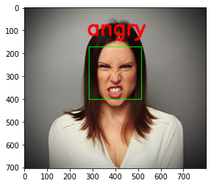
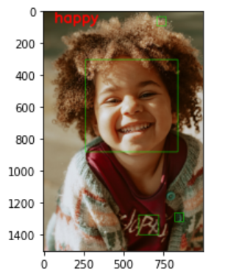
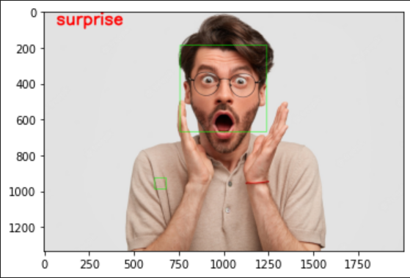
Implementation of DeepFace

Slide 28
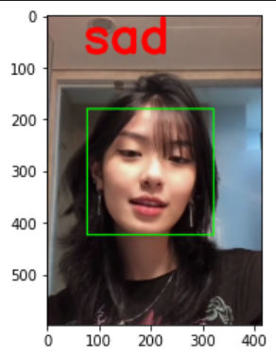




Slide 29

The end

